Slide 1
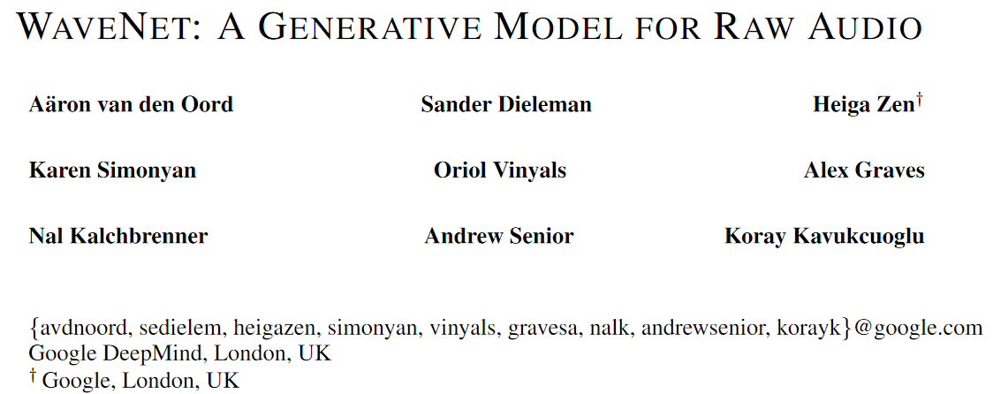
董正
2022-7-25

Slide 2
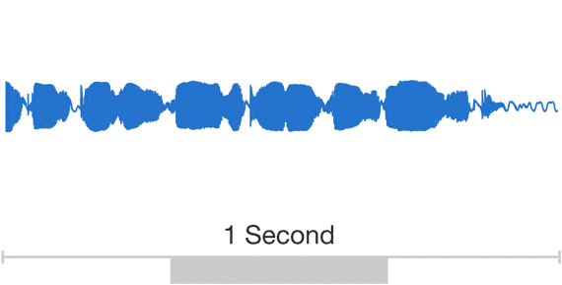
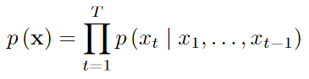
1 Introduction
目标：通过波形生成波形
应用：Text to Speech (TTS)
模仿不同音色
生成音乐
音素识别（作为判别器）
困难：数据点太密
typically 16,000 samples per second or more
长序列生成
回归问题转为分类问题
根据1~t-1时刻的波形预测t时刻

Slide 3
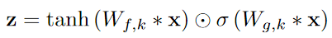
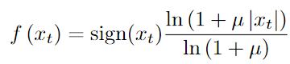
2 Data Preprocessing
3 Gated Activation
回归问题转为分类问题
根据1~t-1时刻的波形预测t时刻
从作者的上一篇文章PixelCNN拿过来的
比relu强：波形有负数
tanh: -1~1
sigmoid: 放缩（振幅、音量）
一个音频信号用一个int16表示->65536类
μ-law companding transformation->256类

Slide 4


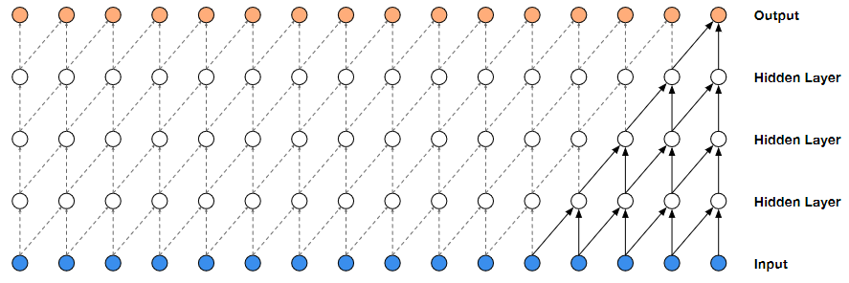
4 处理长序列：
扩散(空洞)因果卷积
输入输出seqlen相同
作用：扩大感受野
Dilation rate
#0 = dr - 1
dr = 1, 2, 4, 8…指数增长
Receptive field = final_dr * 2
kernel length = 2

Slide 5
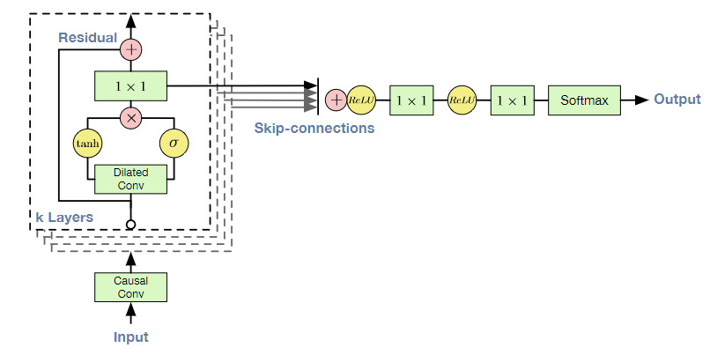
4 Model
代码比他画的复杂多了

Slide 6
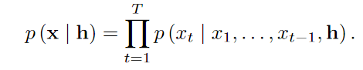
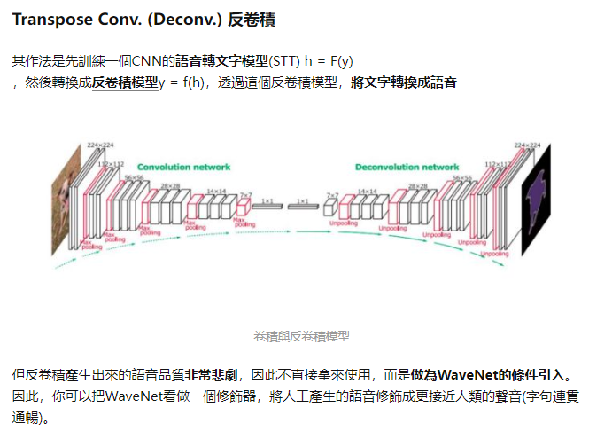
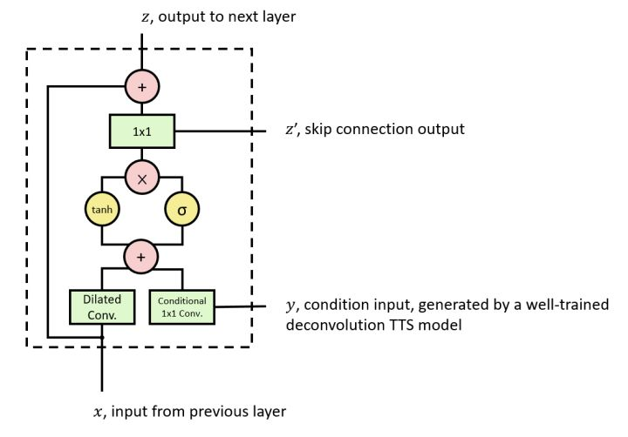
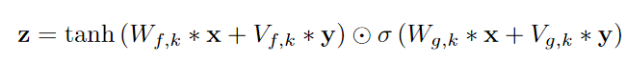
4 Conditional Input
Global Conditioning
模仿不同人的音色：h是每个人的embedding
Local Conditioning
嵌入text信息，否则生成的是一堆类似说话的音频
y不是text embedding，而是wave
他没说这俩公式怎么结合

Slide 7
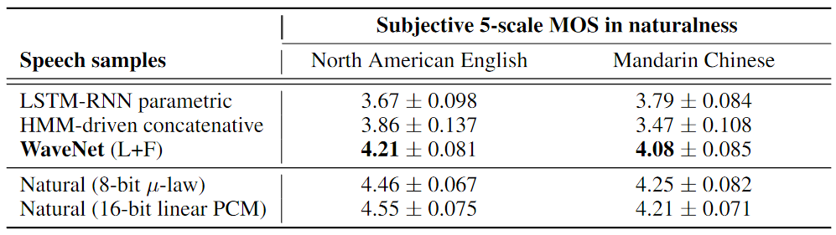
5 Experiment
直接听：
https://www.deepmind.com/blog/wavenet-a-generative-model-for-raw-audio

Slide 8
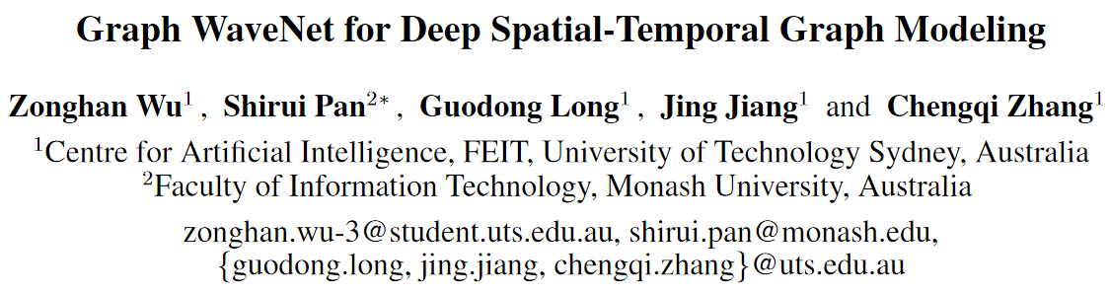

Slide 9
1 Introduction
True graph dependency/relation -> adaptive adj matrix
RNN/CNN 难以应对长时间序列 -> wavenet (dilated casual conv)

Slide 10
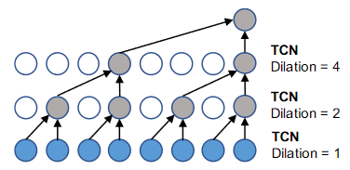
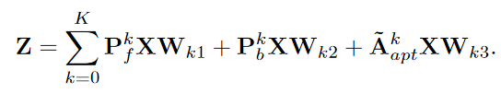
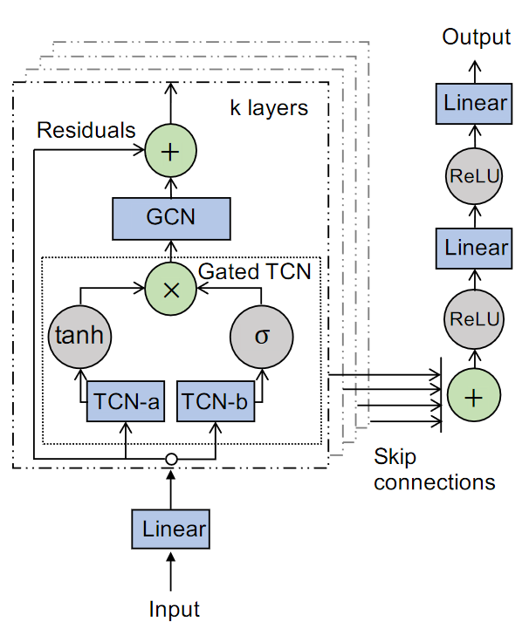
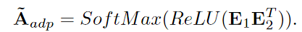
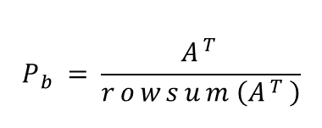
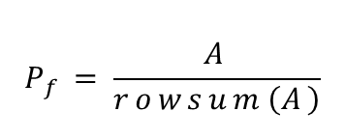
$$P_{f}=\frac{A}{rowsum\left(A\right)}$$
$$P_{b}=\frac{A^{T}}{rowsum\left(A^{T}\right)}$$
2 Model
TCN: dilated casual conv
Spatial GCN: diffusion conv
TCN在时间维度上越卷越短(wavenet是输入输出长度相同)
GCN不改变时间维度长短
几个关键点的维度：
输入X: (B, C, N, Win)
Pad+1*1conv: (B, Cres, N, RF)
经过TCN: (B, Ctcn, N, RF-k+1)
经过GCN: (B, Cres, N, RF-k+1)
Skip conn: (B, Cskip, N, RF-k+1)
经过所有layer和block: (B, Cskip, N, 1)
经过linear: (B, Wout, N, 1)
把feature维度换成了时间维度

Slide 11
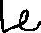



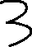



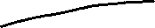
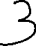



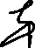

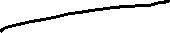
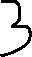


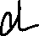
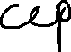


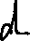
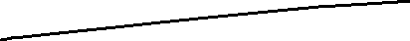


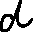





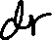

Slide 12
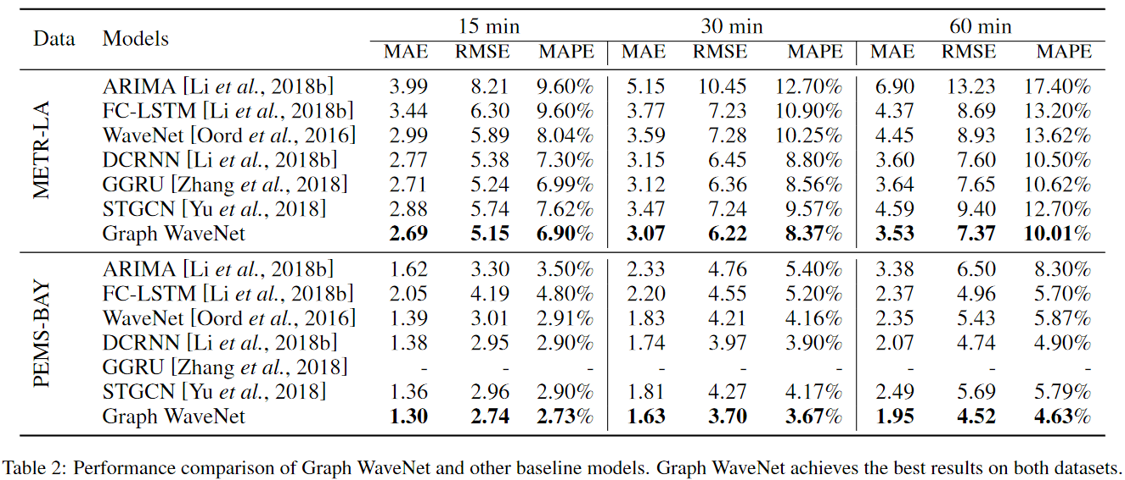
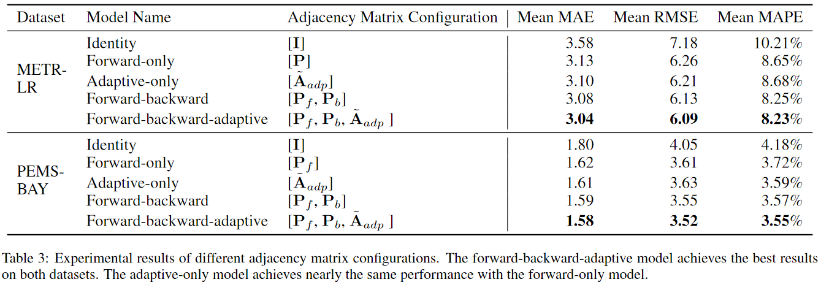

Slide 13
